Slide 1
M1 MAC 에서 ubuntu Linux 환경 설정

Slide 2

1. UTM 설치
UTM 이란 M1 MAC 운영체제에서 다른 운영체제를 사용할 수 있게 돕는 가상 머신이다.
먼저 ubuntu Linux를 사용하기 위해 UTM을 설치한다.

Slide 3
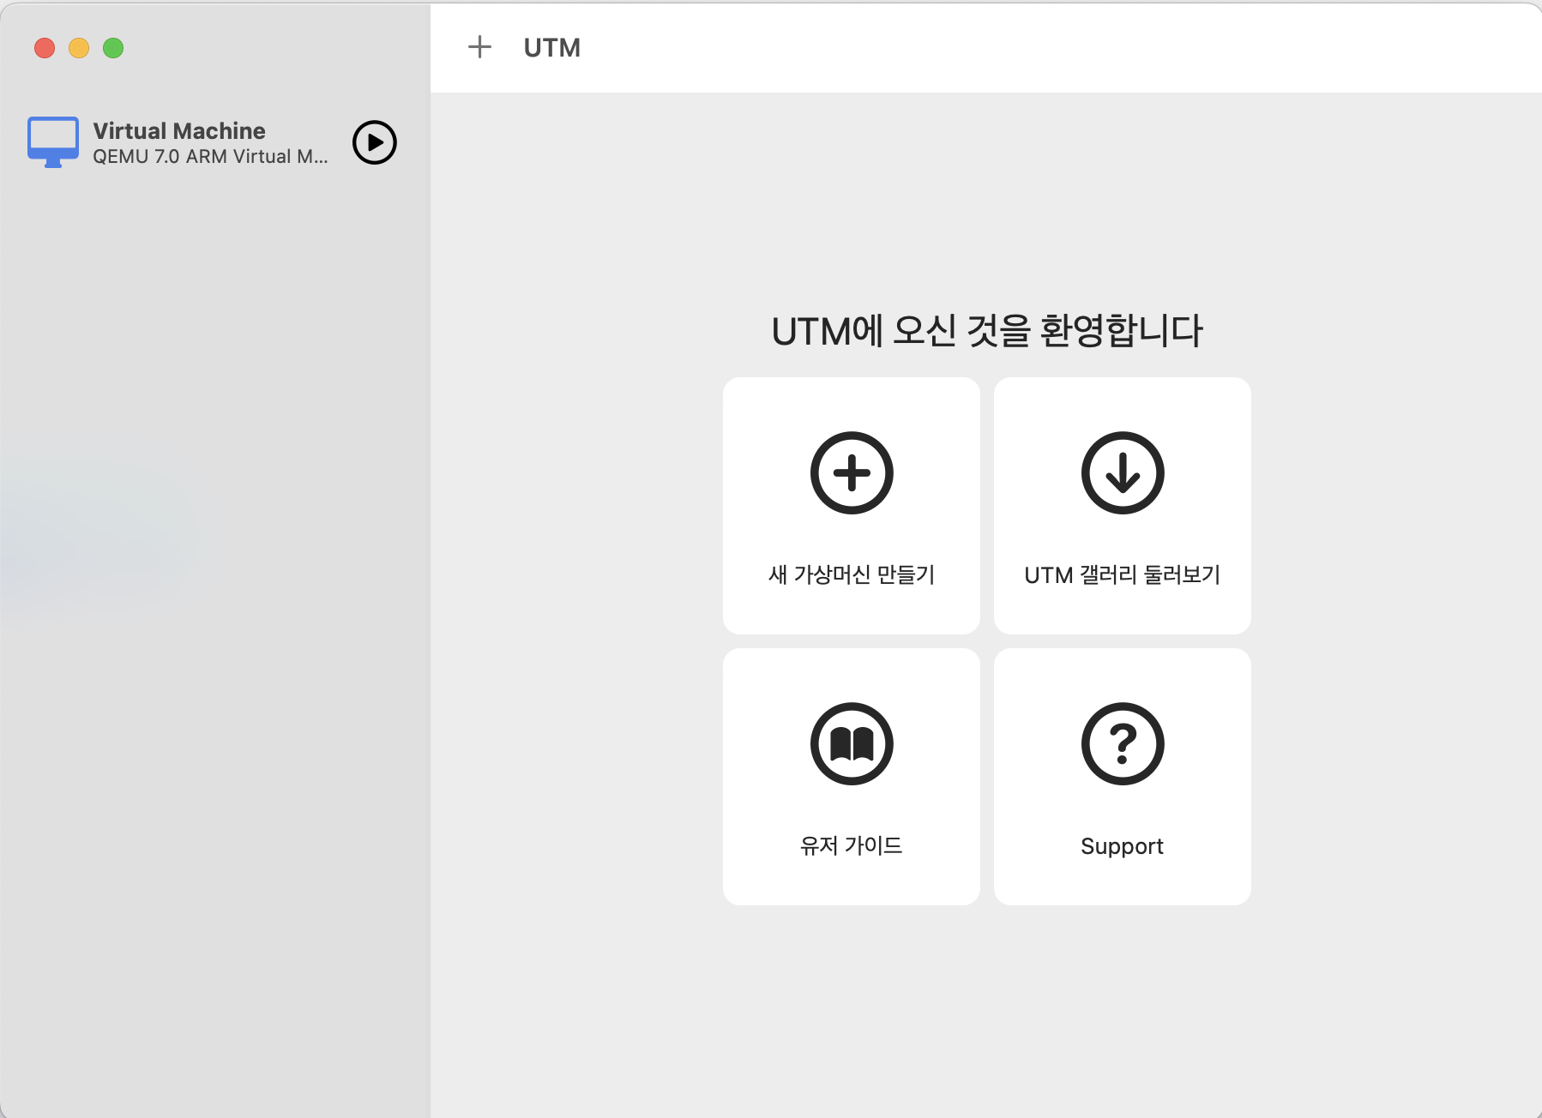
2. 새로운 가상머신 생성
UTM을 실행시킨 후 새 가상머신 만들기를 통해 새로운 가상 머신을 생성한다.

Slide 4
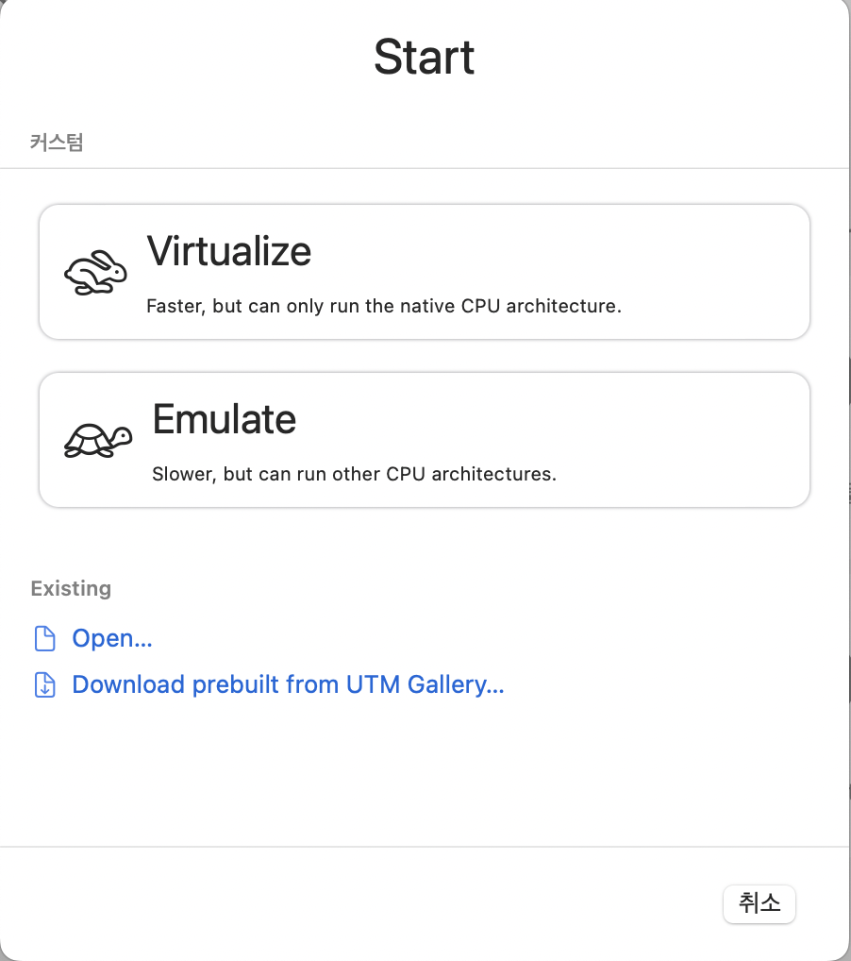
3. 새로운 가상머신 생성 – 과정1

Slide 5
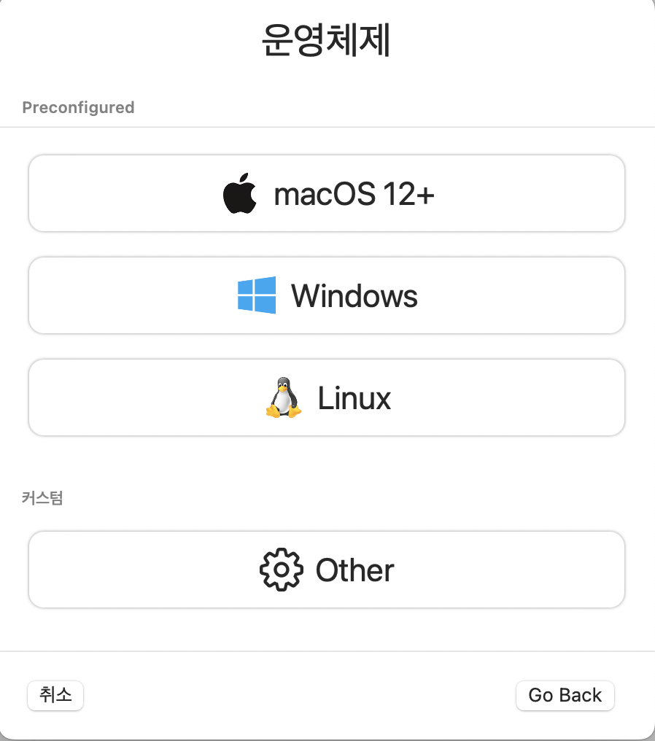
3. 새로운 가상머신 생성 – 과정2

Slide 6
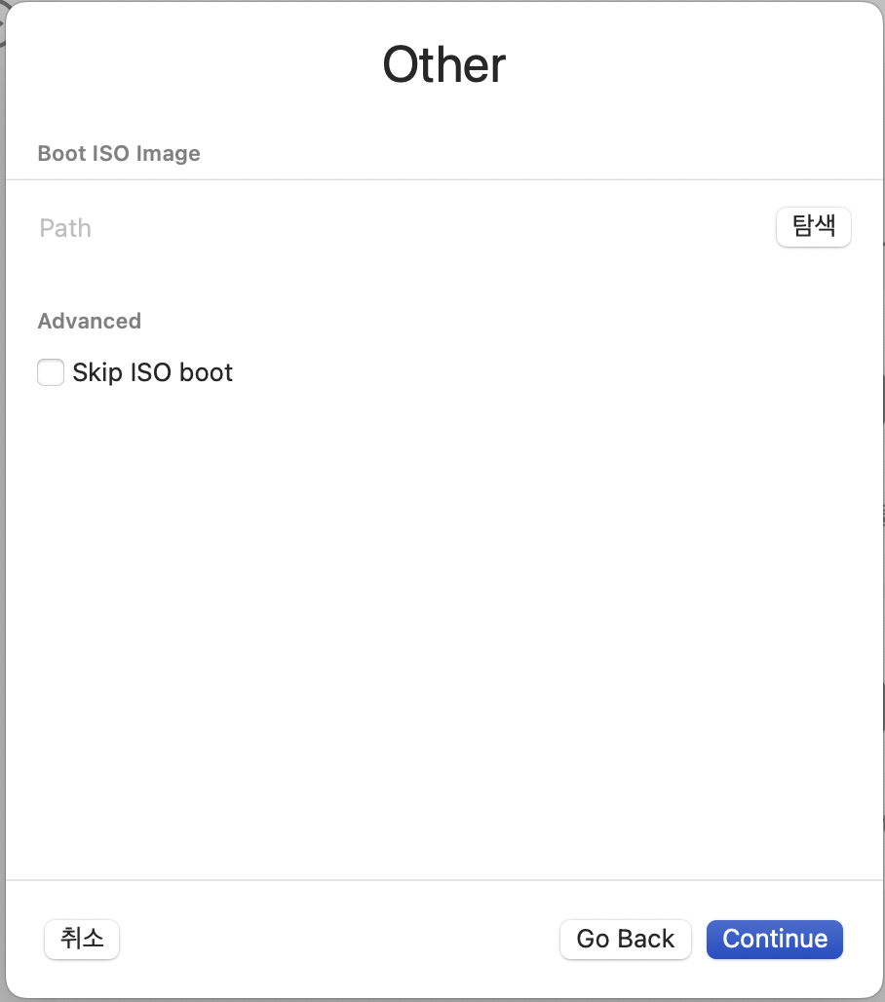
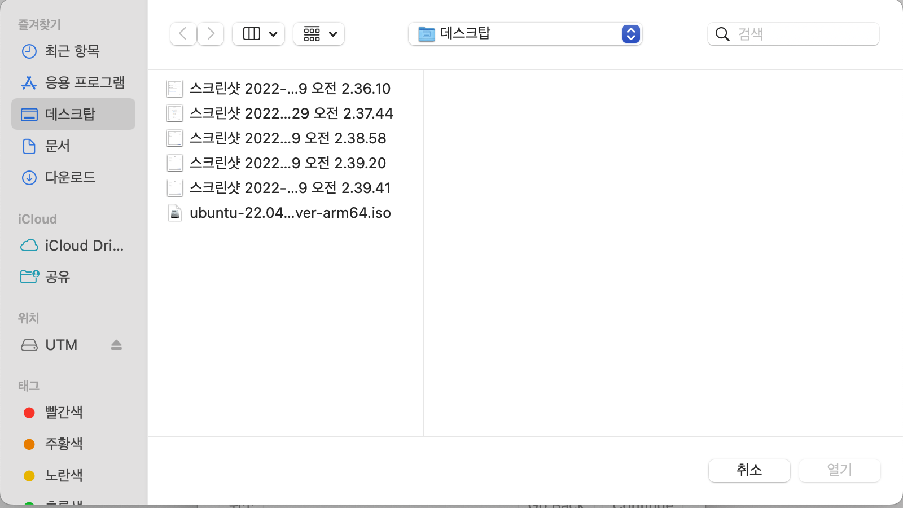
3. 새로운 가상머신 생성 – 과정3
위의 화면에서 탐색을 눌러서 ububtu Linux를 불러온다.

Slide 7
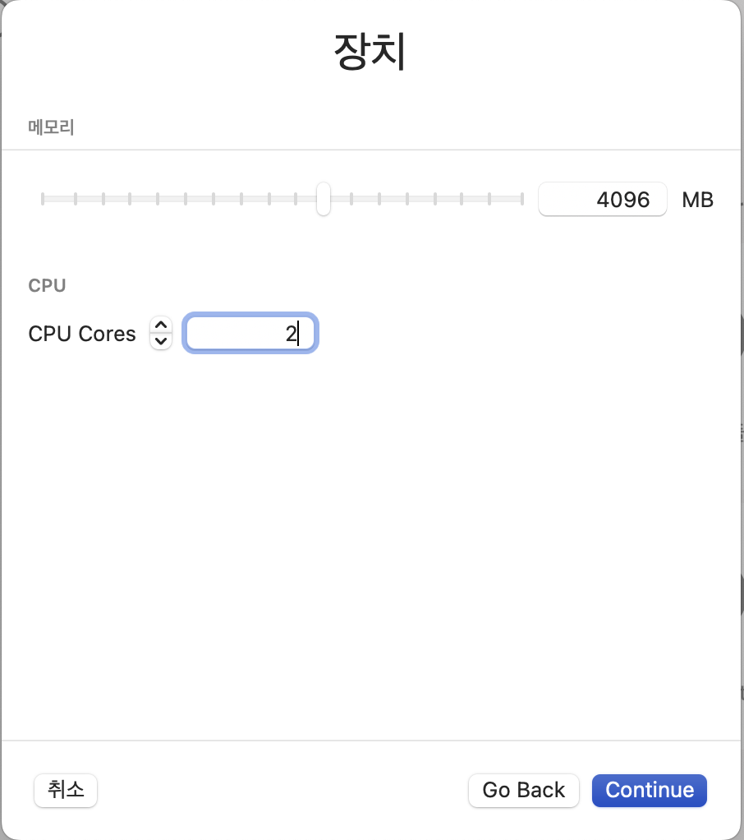
3. 새로운 가상머신 생성 – 과정4
다음 화면에서 메모리의 크기와 CPU 코어 수를 지정한 다음 Continue를 누른다.

Slide 8
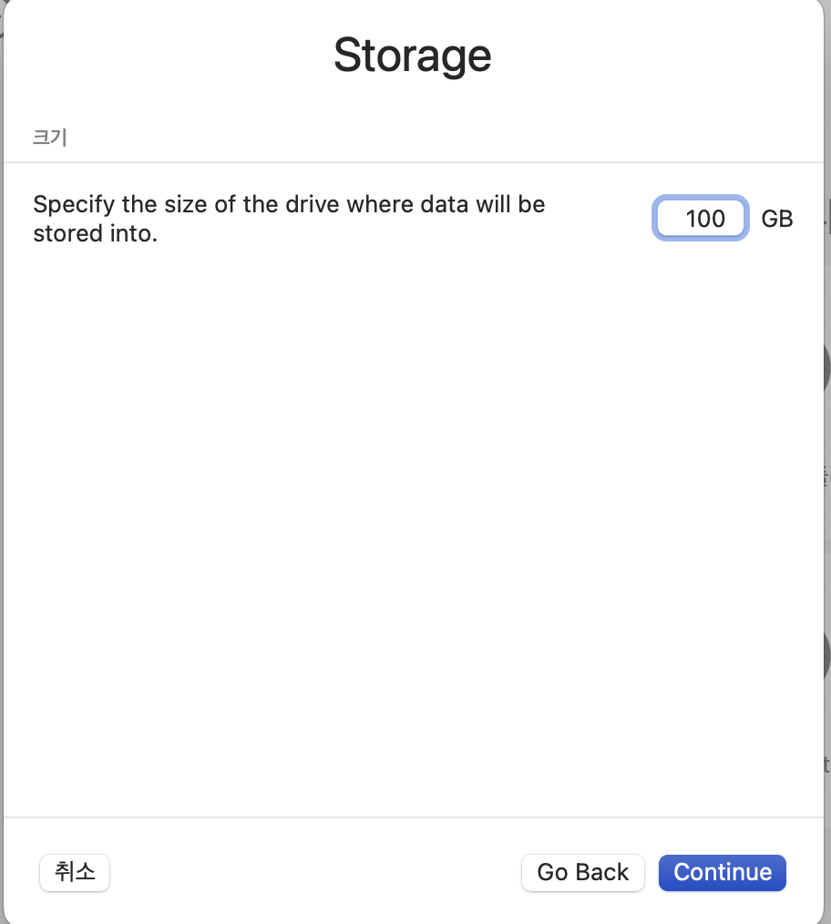
3. 새로운 가상머신 생성 – 과정5
Storage 크기를 지정한 다음 Continue를 누른다.

Slide 9
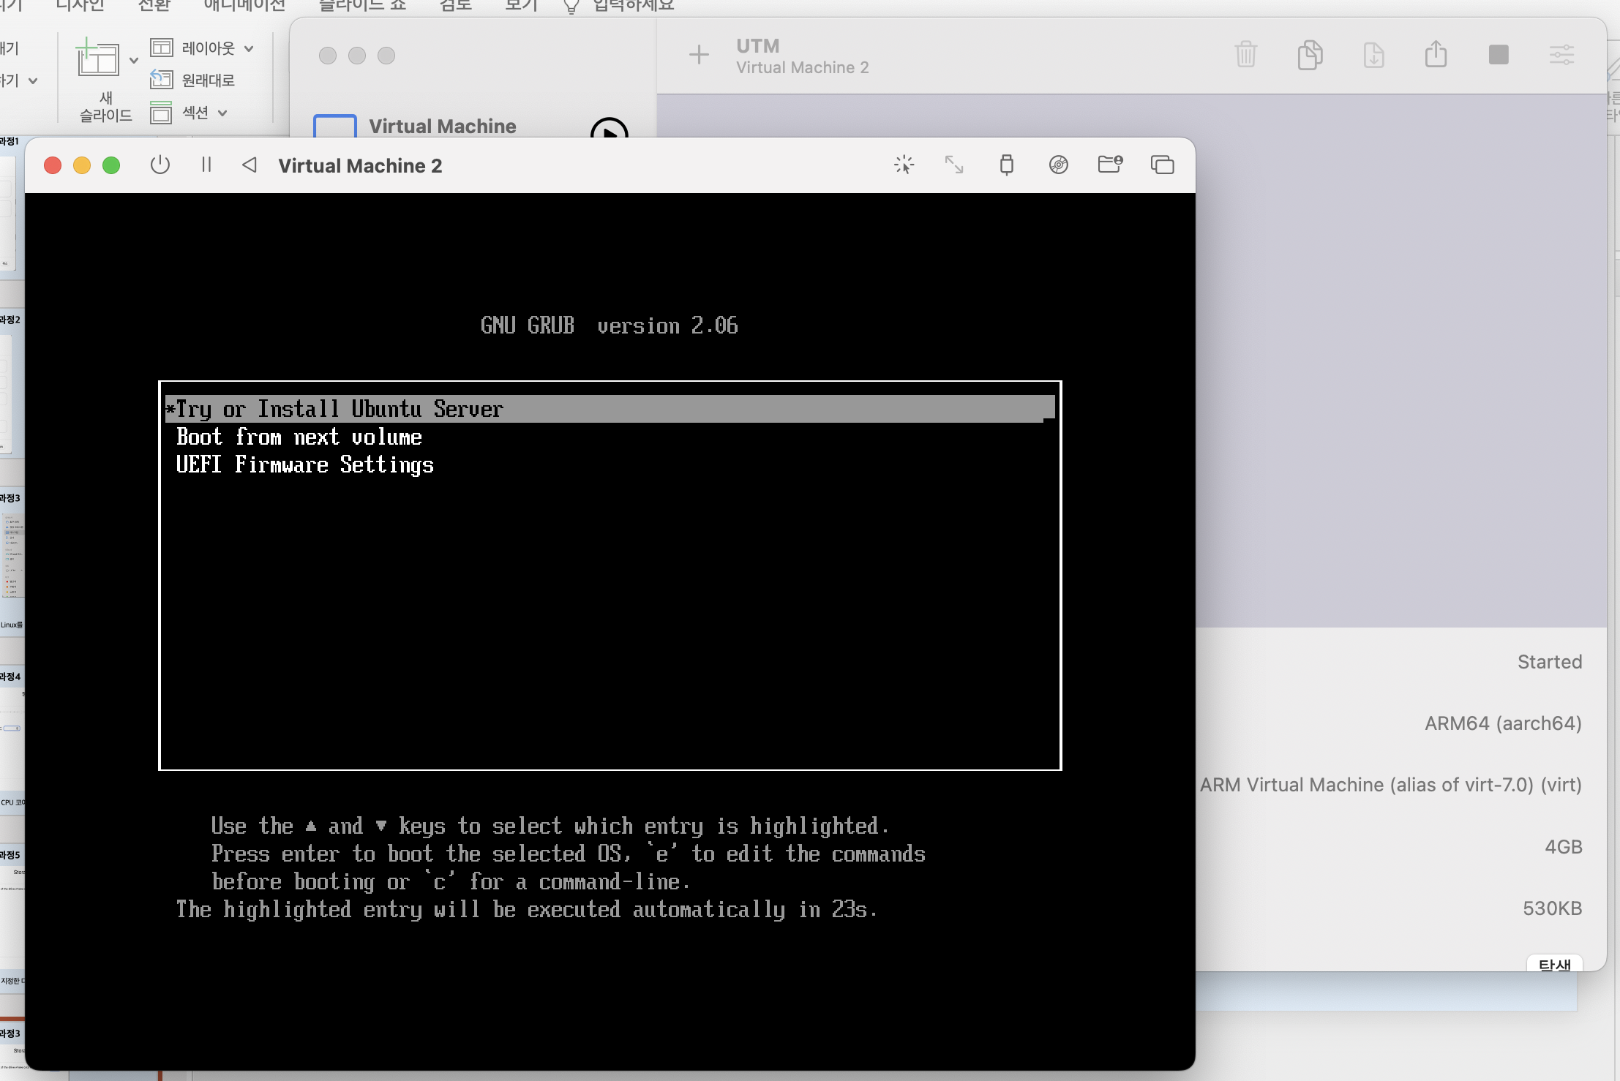
4. 가상머신 생성 완료
다음 단계는 모두 기본값으로 정한 후 가상머신을 실행하면 위와 같이 ubuntu Linux가 실행되는 것을 확인할 수 있다.

